Slide 1
Proyecto de ahorro mensual
Darlin Anacicha
Joel Quilumba
David Arciniegas
Angel Falcon

Slide 2
Agenda
Objetivos
Solucion
Interfaz
Desarrollo matemático
Diagrama de flujo
Grafica de ahorro

Slide 3
OBJETIVOS
Crear una herramienta que permita a los usuarios calcular la evolución de sus ahorros a lo largo del tiempo, considerando un depósito inicial, aportes periódicos, frecuencias de aportes y una tasa de interés anual.
Explicación de cómo el programa maneja aportes periódicos en distintas frecuencias y asegura la validez de los datos ingresados.
Asegurar que los datos ingresados por el usuario sean apropiados, estableciendo límites mínimos para el depósito inicial y los aportes periódicos.
Mostrar los resultados en una tabla que detalle cada período, incluyendo aportes, capital acumulado, intereses ganados y ganancia acumulada, así como un gráfico que visualice la evolución del capital y la ganancia acumulada a lo largo del tiempo.

Slide 4
Solucion
La primera etapa del programa es la creación de la función “calcular_ahorro”, que requiere el depósito inicial, los aportes periódicos, la frecuencia de los aportes, la tasa de interés anual y el número de periodos como parámetros. Seguido calcula la tasa de interés periódica dividiendo la tasa anual por el número de periodos por año. Luego, la función recorre cada periodo y suma los aportes y calcula el interés compuesto para cada periodo.

Slide 5
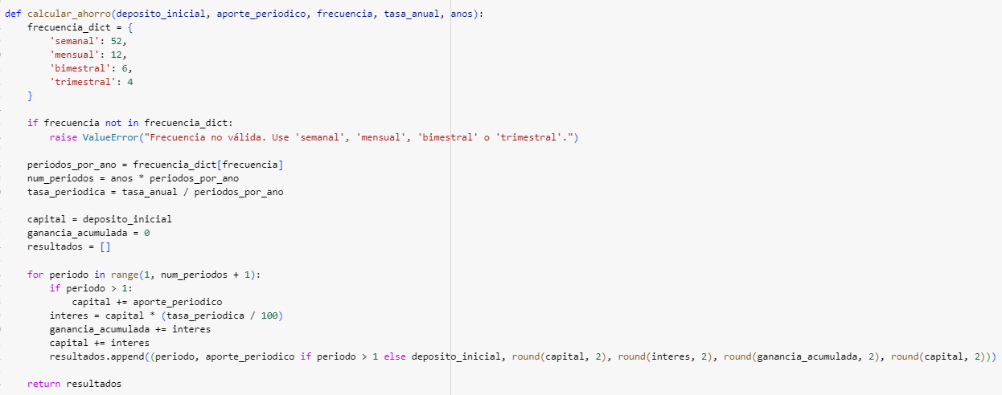
Solucion

Slide 6
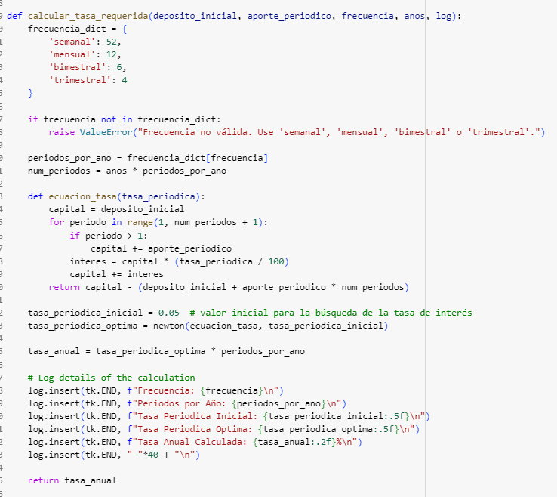
Solucion

Slide 7
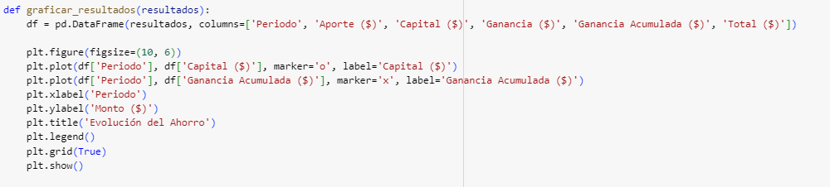
Solucion
Lugo tenemos la función “graficar_resultados” que nos mostrara el incremento que ha tenido el capital según los aportes que se haya realizado dependiendo el tiempo del periodo, además podemos actualizar cualquiera de los parámetros para probar múltiples escenarios y ver instantáneamente cómo diferentes las configuraciones de depósito inicial, frecuencia de aportes y tasas de interés afectan el crecimiento del ahorro.s

Slide 8
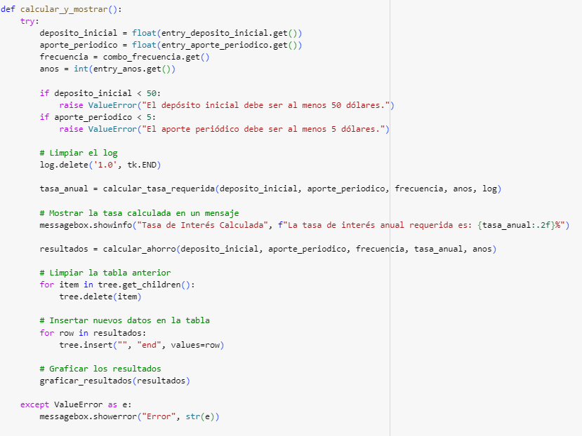
Solucion

Slide 9
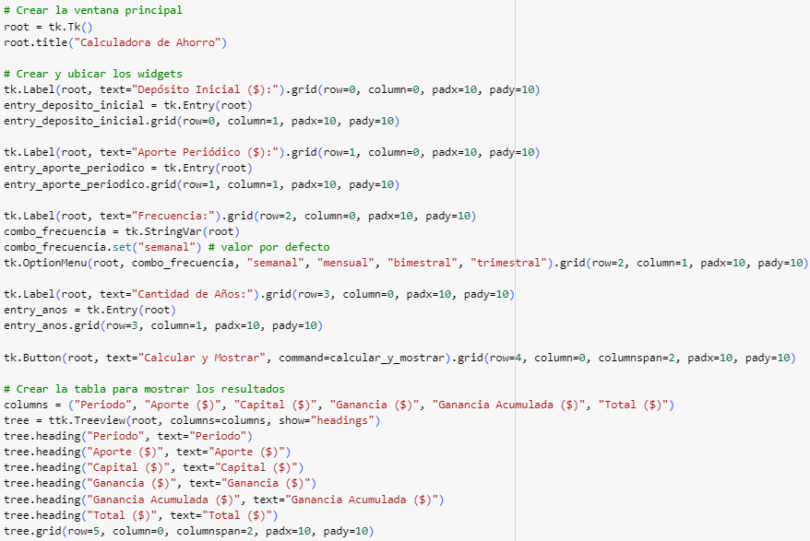
Interfaz

Slide 10
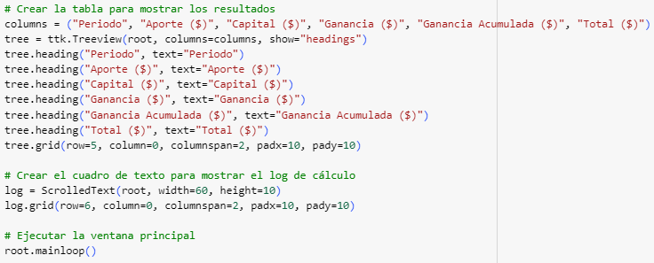
Interfaz

Slide 11
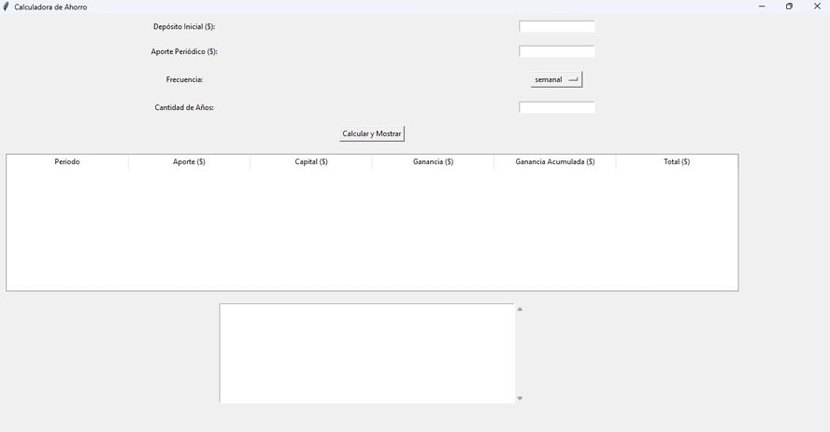
Resultado de la Interfaz

Slide 12
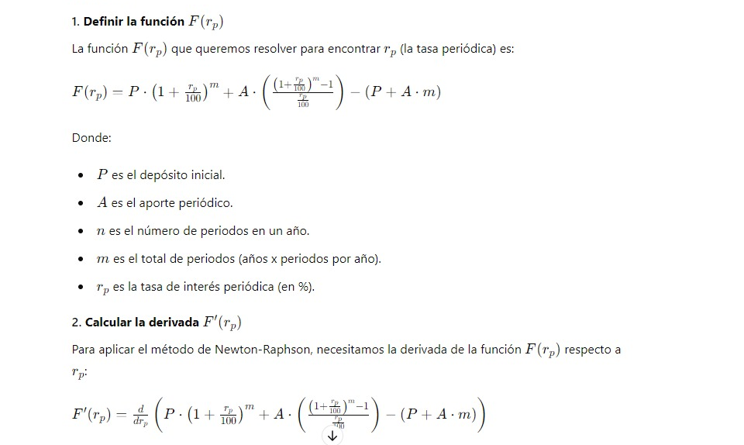
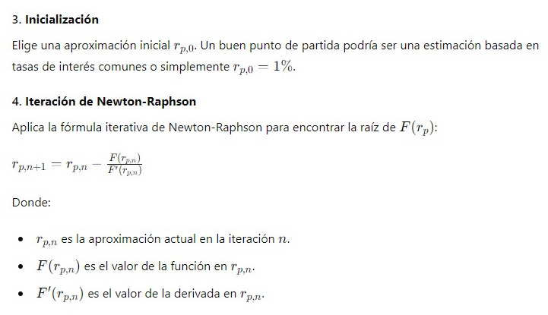
Desarrollo matematico

Slide 13
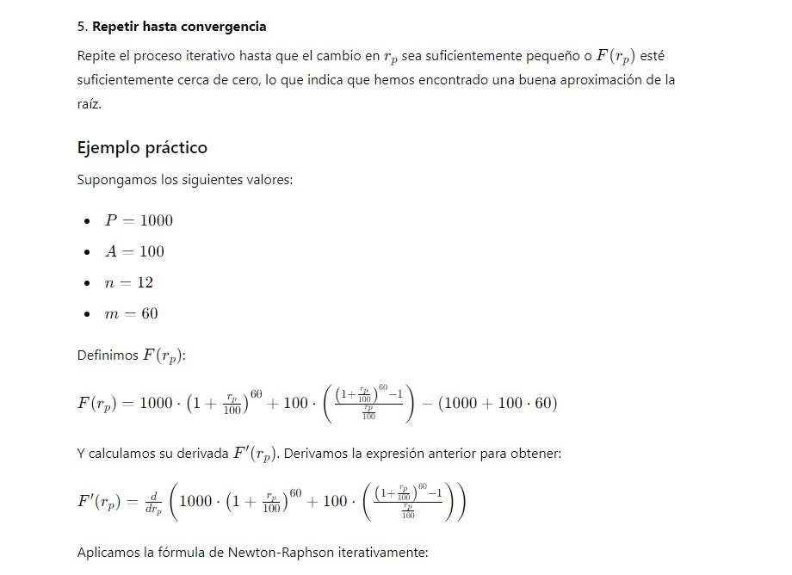
Desarrollo matematico

Slide 14
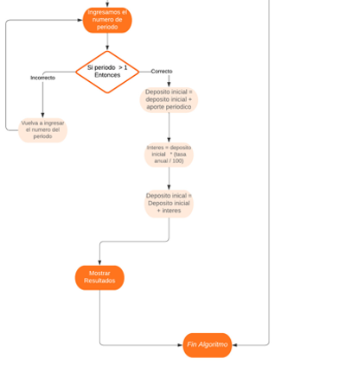
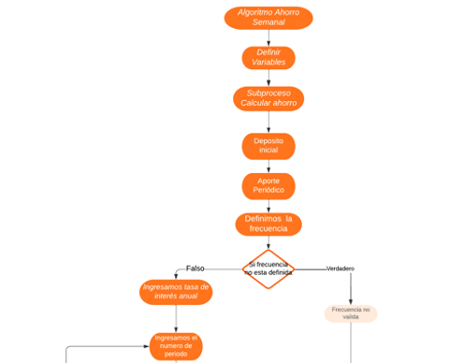
Diagrama de flujo

Slide 15
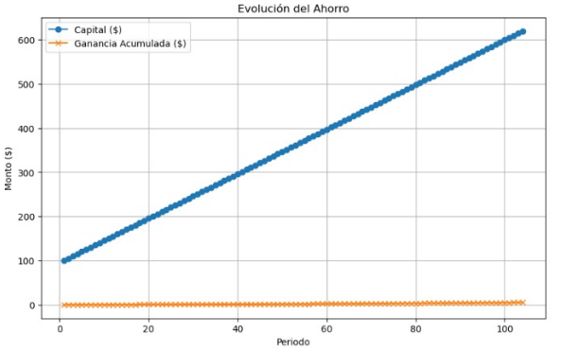
Evolucion del ahorro

Slide 16
cONCLUSIONES
El aspecto más importante del proyecto fue encontrar la función para calcular el interés.
El programa desarrollado ofrece una gran flexibilidad y adaptabilidad a las necesidades de los usuarios al permitirles seleccionar diferentes frecuencias de aportes (semanal, mensual, bimestral y trimestral).
El programa desarrollado ofrece una gran flexibilidad y adaptabilidad a las necesidades de los usuarios al permitirles seleccionar diferentes frecuencias de aportes (semanal, mensual, bimestral y trimestral).
El programa implementa mecanismos de validación para asegurar que los datos ingresados por los usuarios sean apropiados, estableciendo límites mínimos para el depósito inicial (50 dólares) y los aportes periódicos (5 dólares)
La función de actualizar parámetros y recalcular instantáneamente los resultados permite a los usuarios explorar múltiples escenarios de ahorro

Slide 17
Muchas gracias
Metodos Numericos GR1CC

